Slide 1
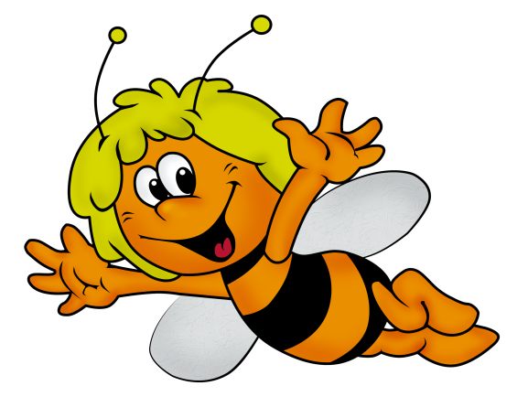
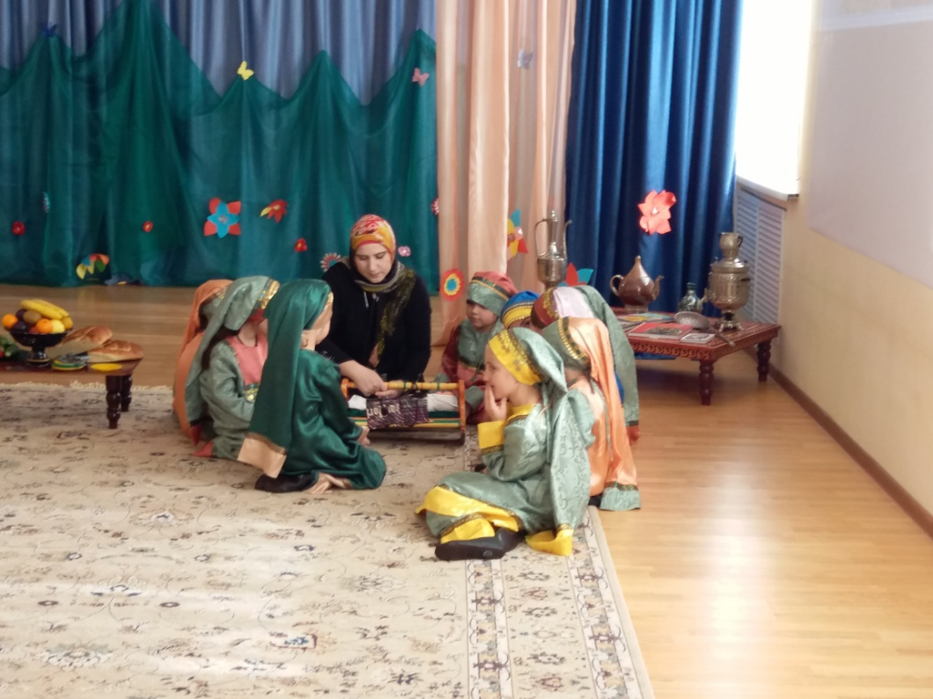
Муниципальное бюджетное дошкольное образовательное учреждение «Детский сад «Пчелка» общеразвивающего вида
с. Карамахи Буйнакского района
Этнокультурное
образование детей
Одним из требований современного образования является воспитание у детей чувства патриотизма и гражданственности.
Муниципальный этап Республиканского конкурса
«Лучший детский сад года Дагестана - 2019»
(Приказ № 127 от 07.10.2021 МКУ «УОБР»)
Заведующая: Алигаджиева Калимат Ахмедовна

Slide 2
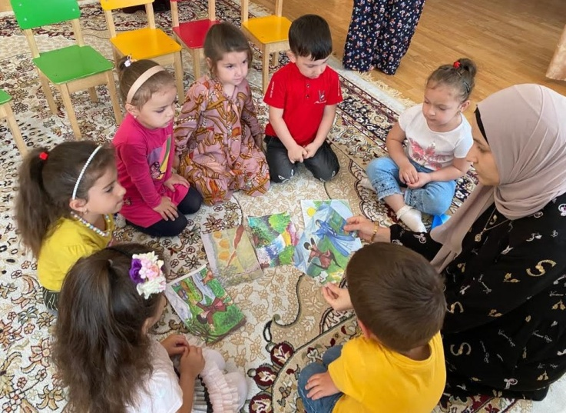
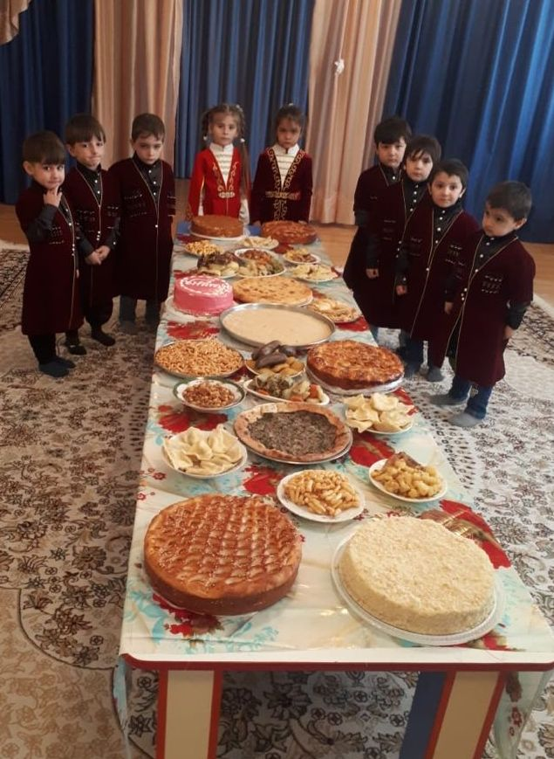
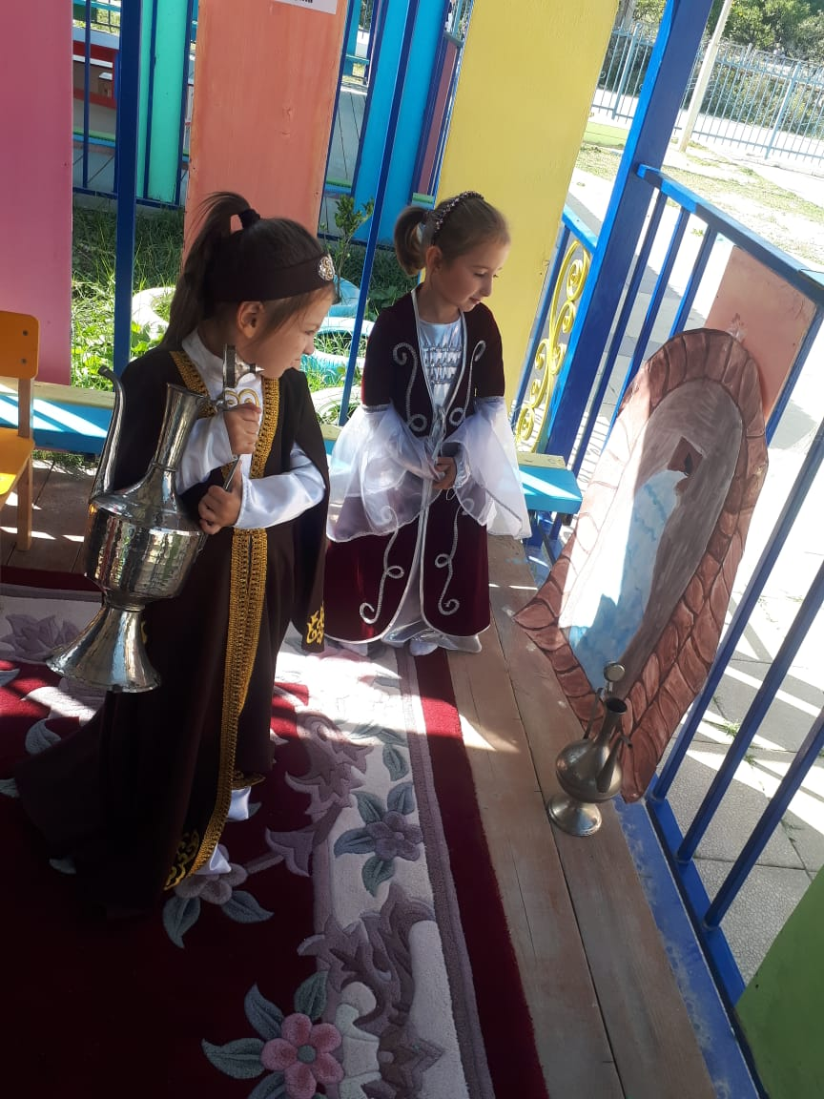
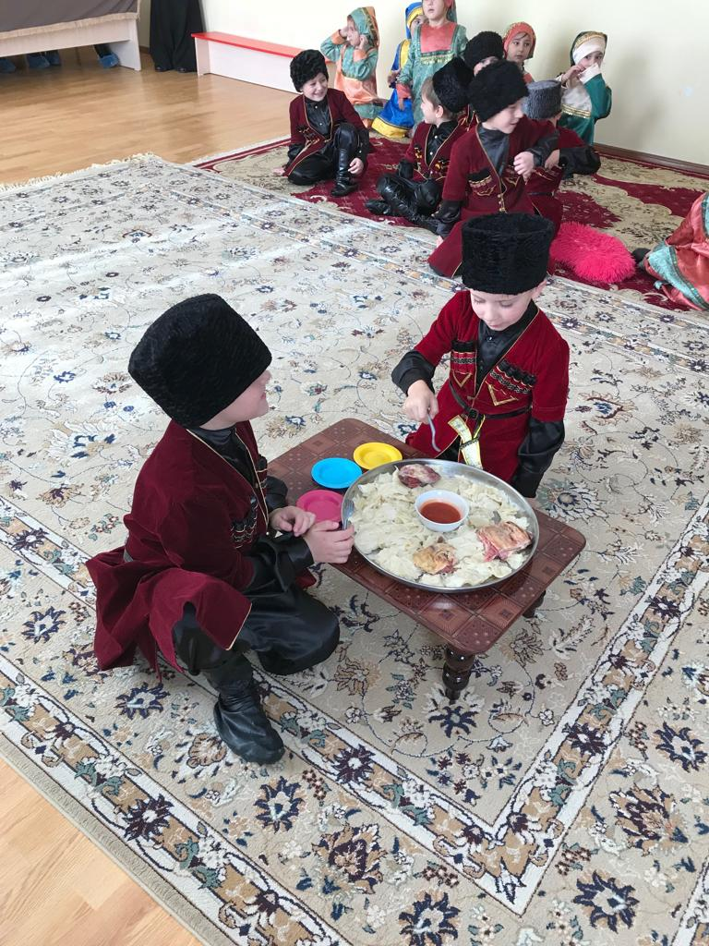
Дошкольный возраст – время первоначального становления личности, формирования основ самосознания и индивидуальности ребенка. Именно в этот период начинается процесс социализации, устанавливается связь ребенка с ведущими сферами бытия: миром людей, природой, историей, происходит приобщение к культуре, к общечеловеческим ценностям.

Slide 3
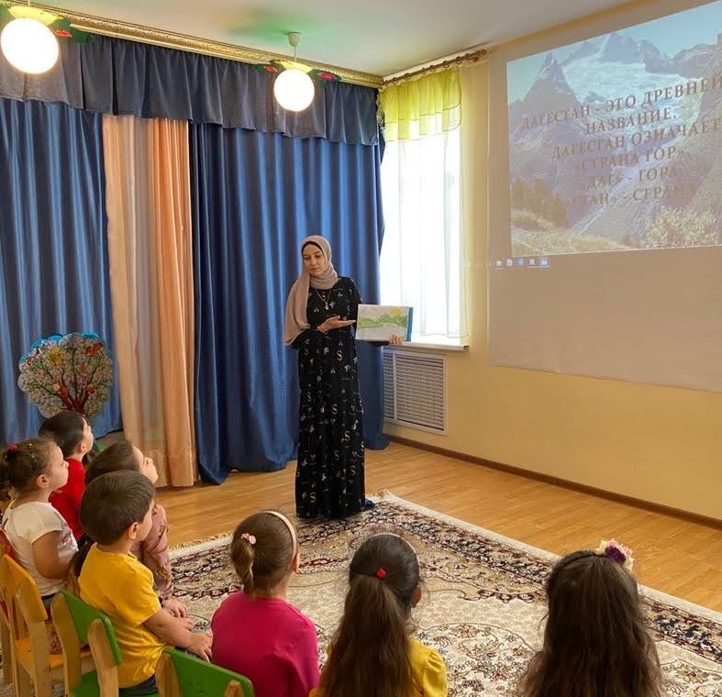
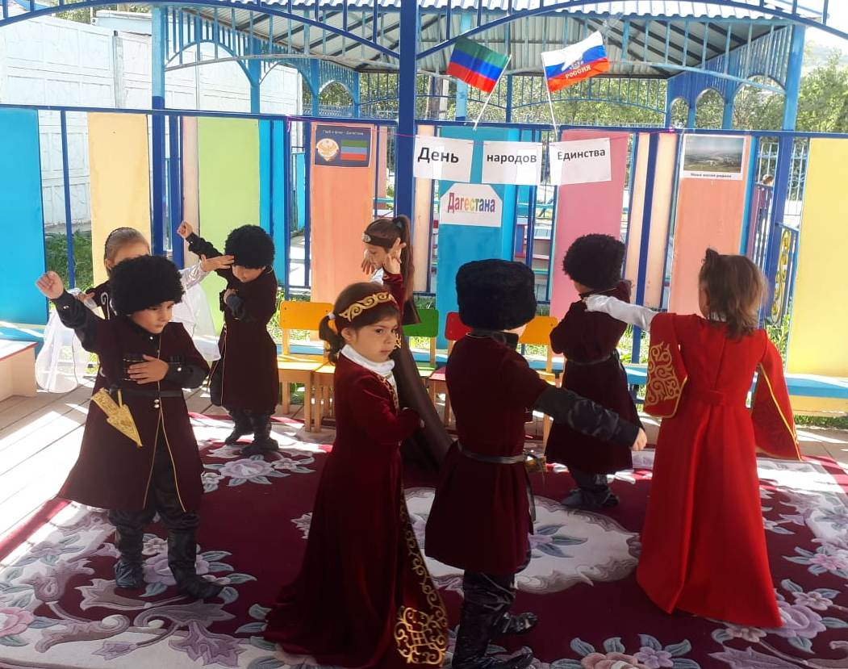
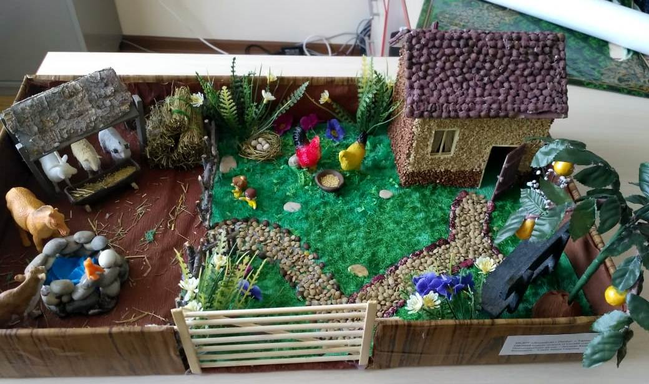
Приобщения ребенка к культуре своего народа имеет огромное значение, поскольку обращение к отеческому наследию воспитывает уважение, гордость за землю, на которой живешь.

Slide 4
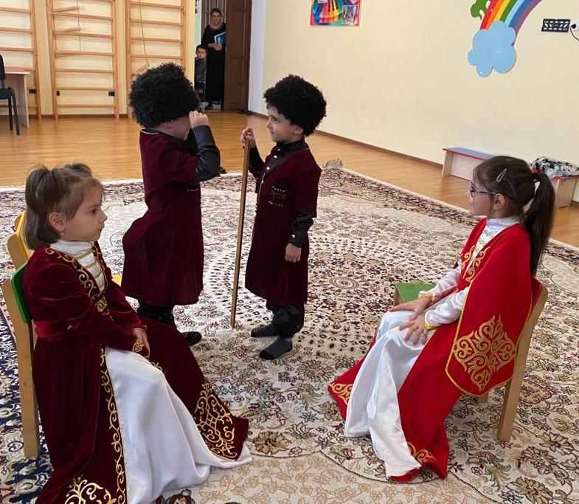
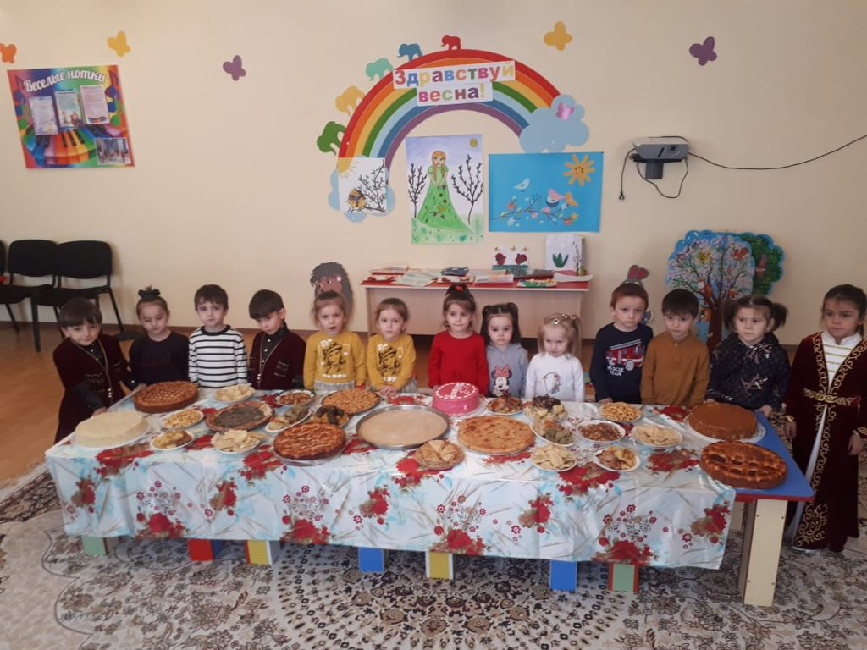
Целью этнопедагогических технологий в дошкольном возрасте являются - приобщение детей к культуре своего народа; - развитие национального самосознания; - воспитание доброжелательного отношения к представителям разных этнических групп; - развитие устойчивого интереса к познанию и принятию иных культурных национальных ценностей, -формирование этнокультурной компетентности.

Slide 5
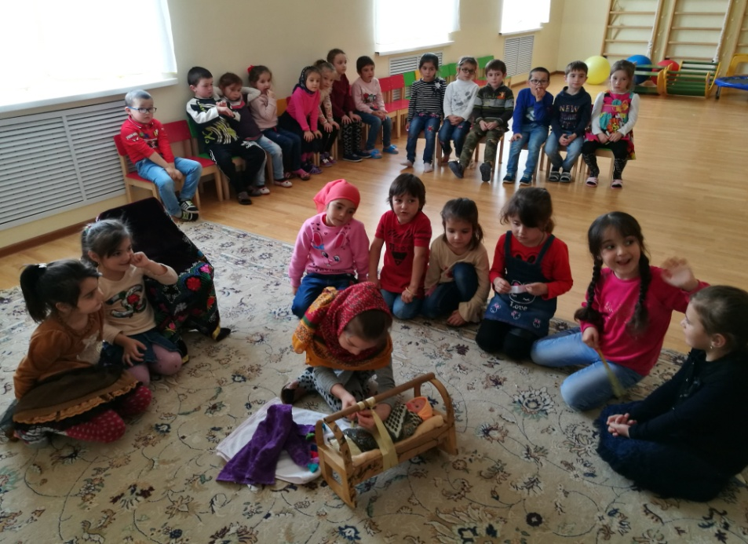
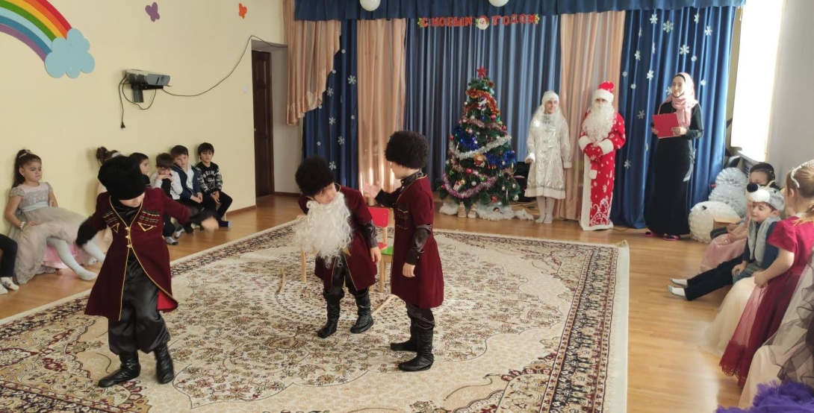
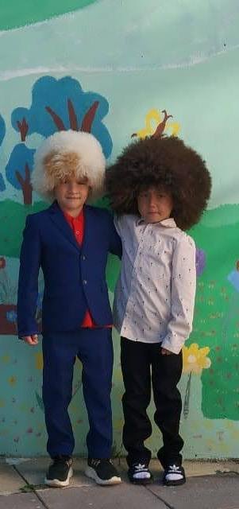
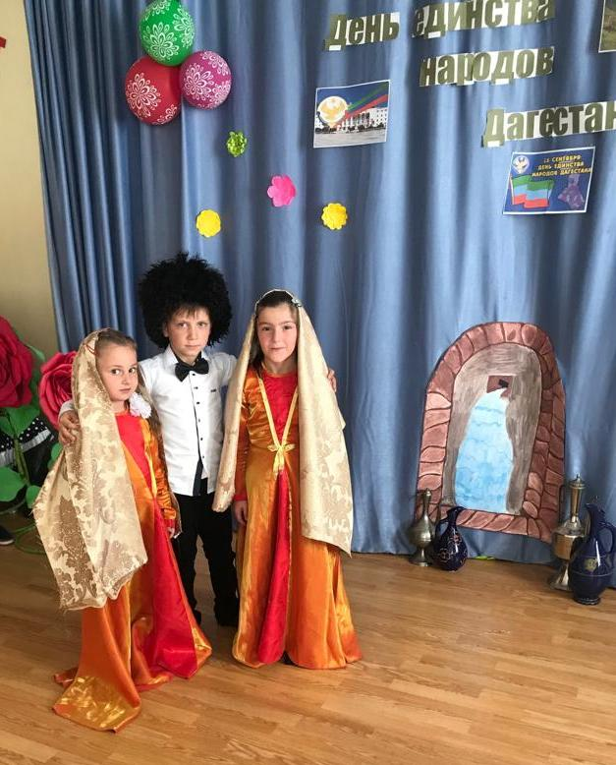
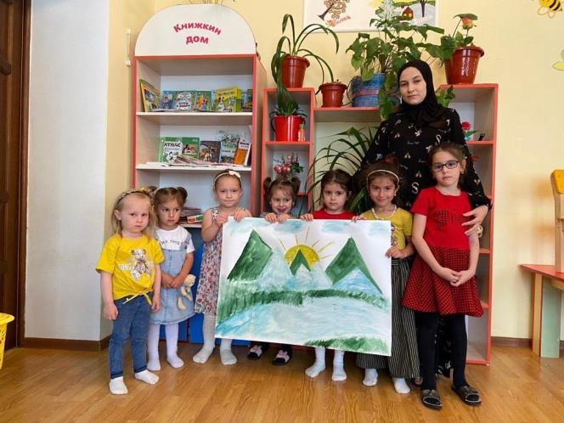

Slide 6
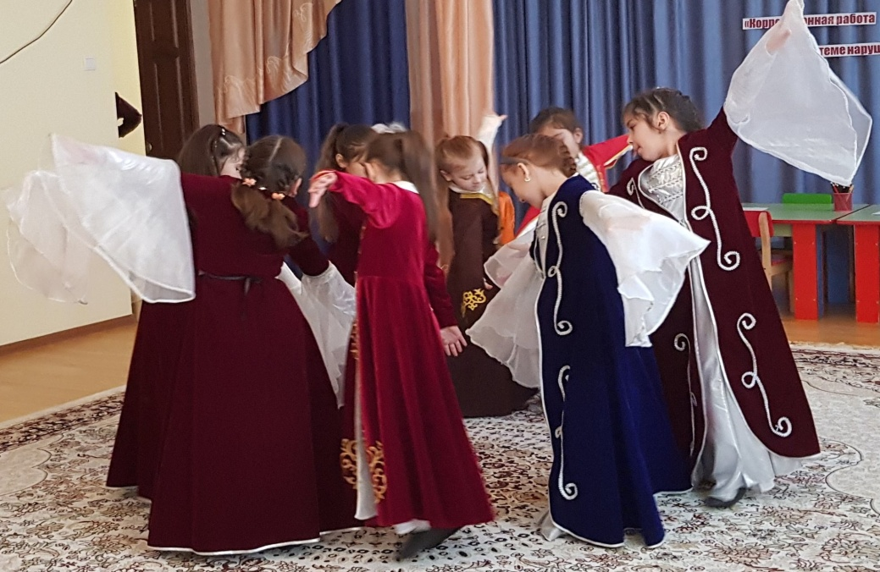
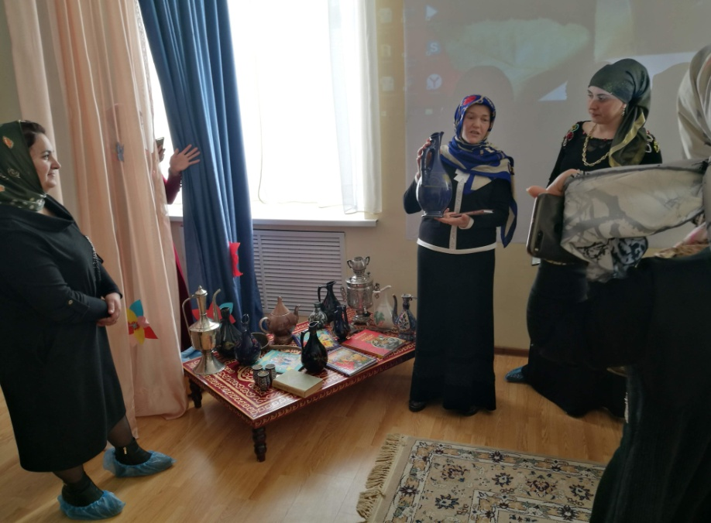
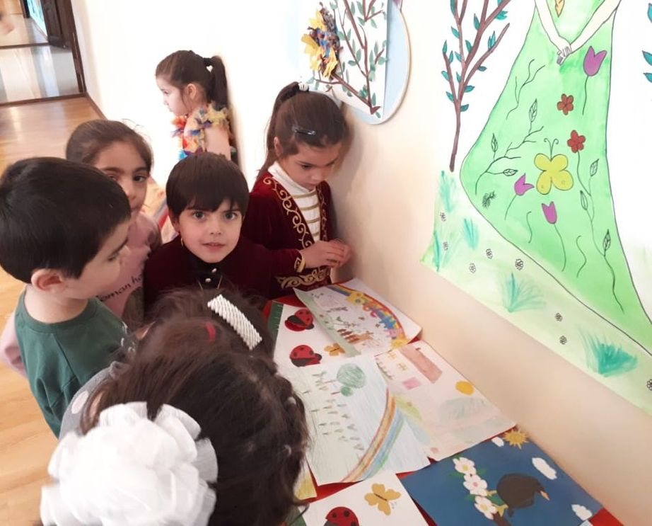
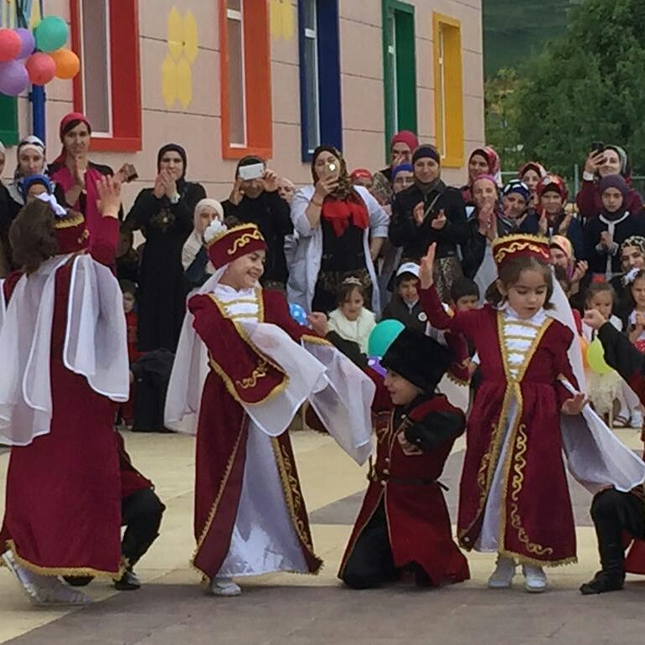

Slide 7
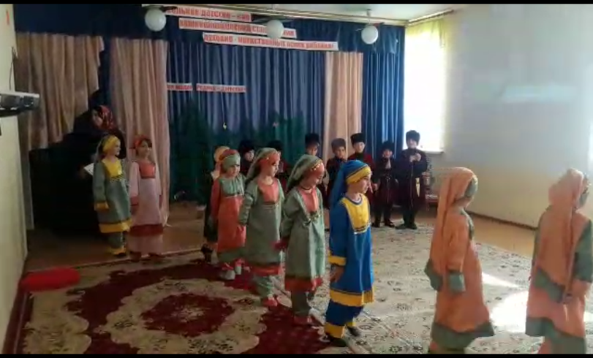
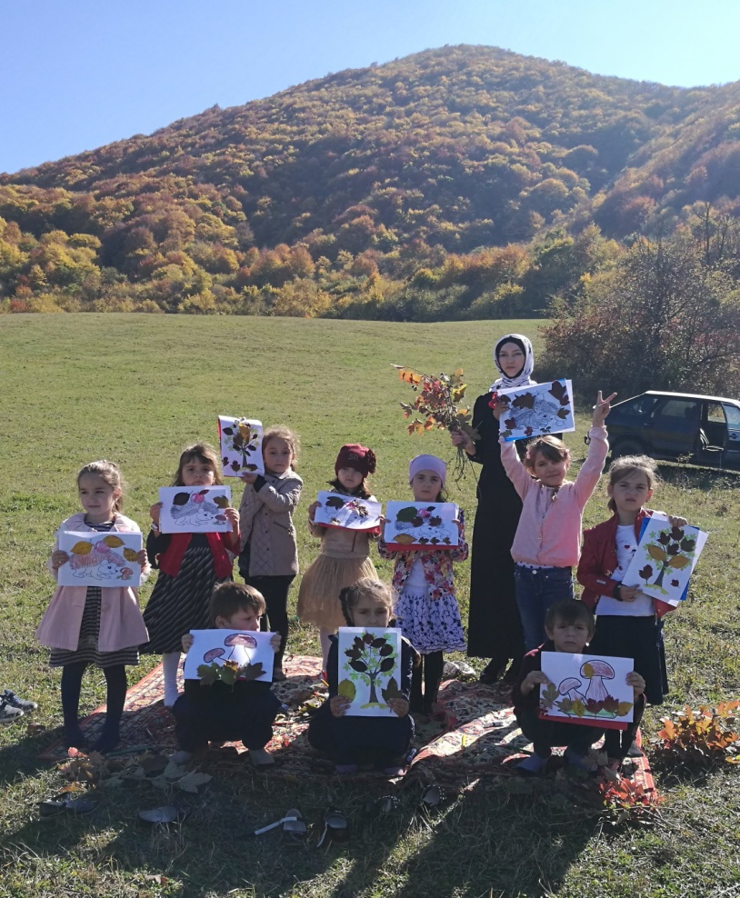
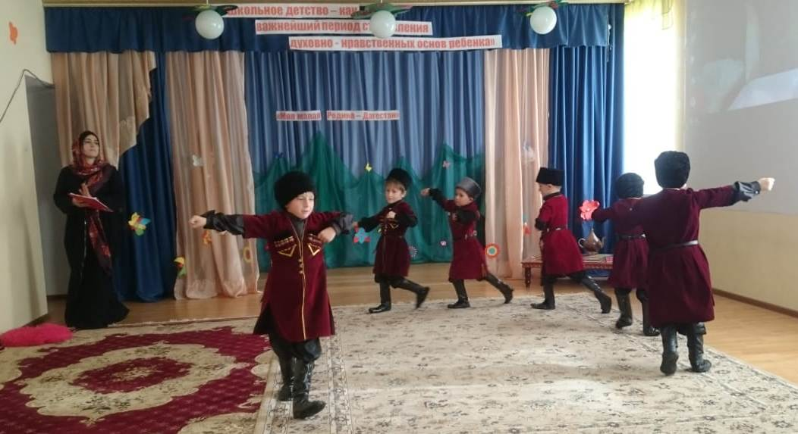
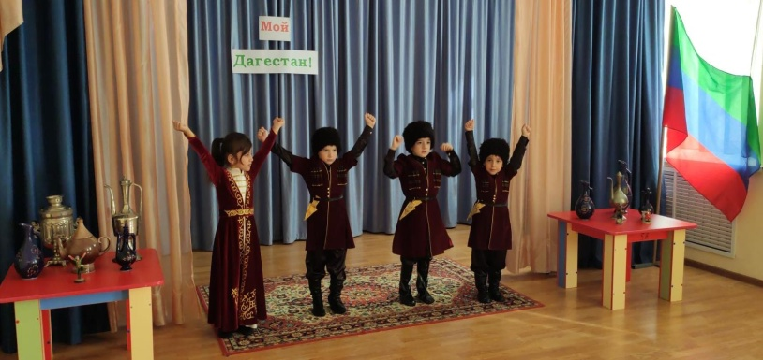

Slide 8
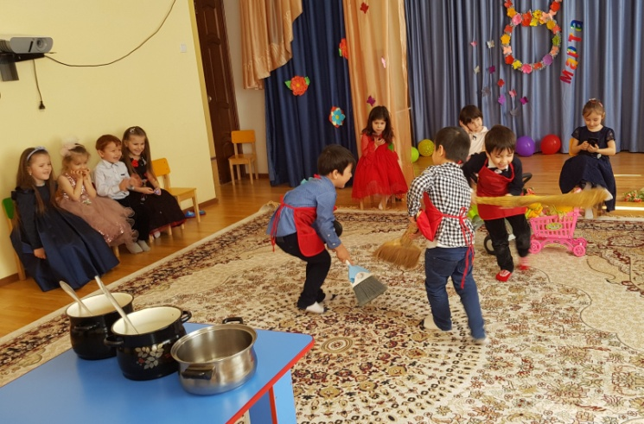
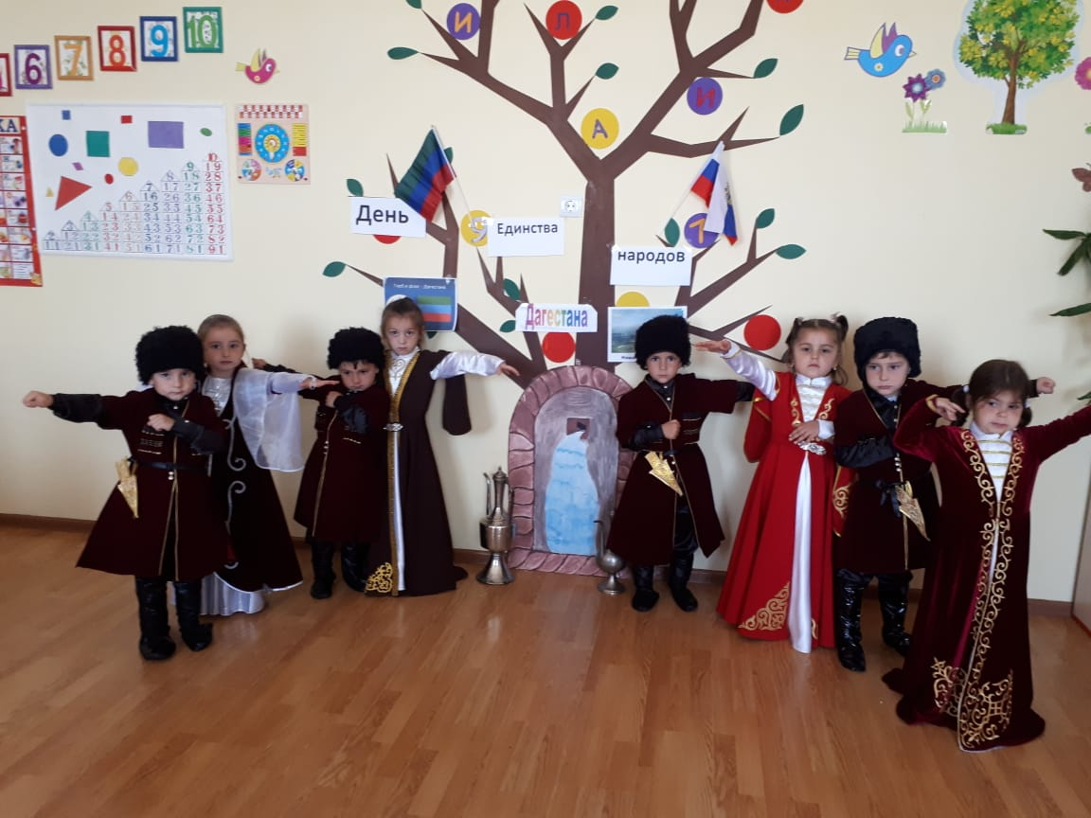
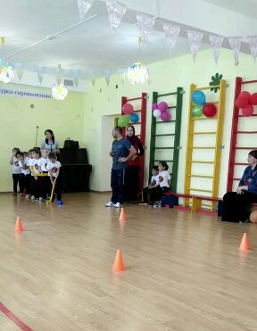
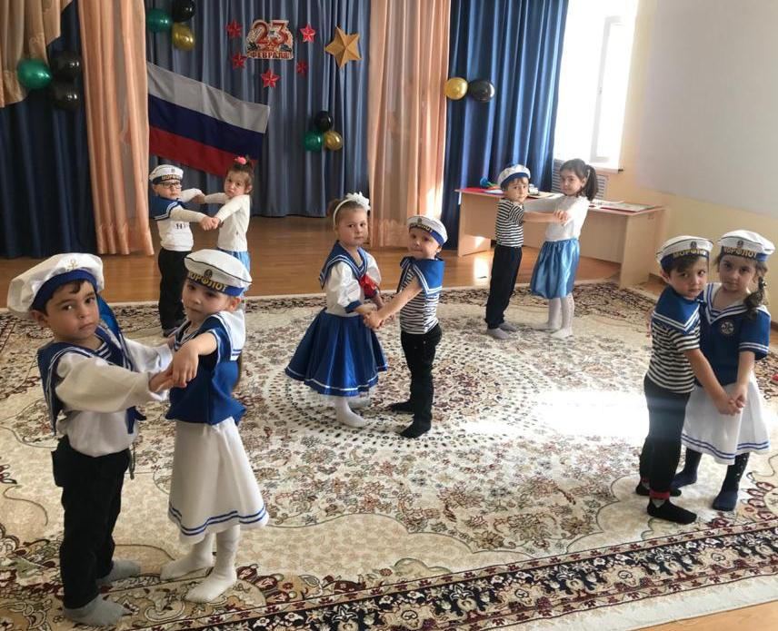
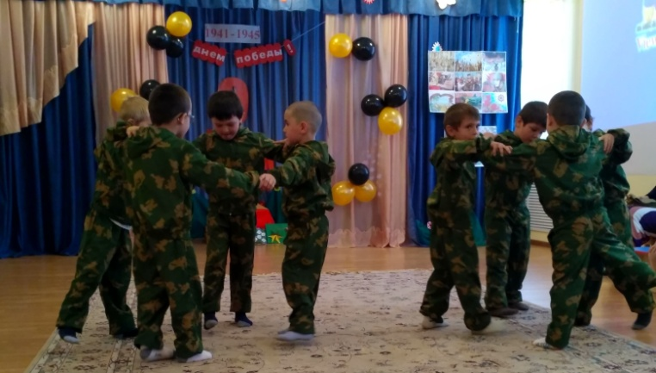
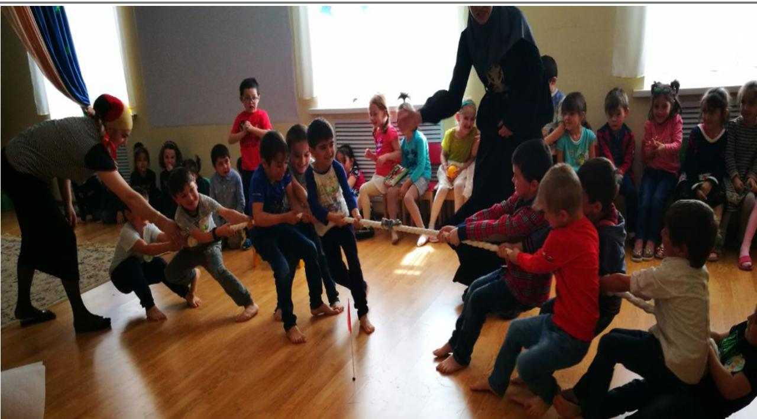
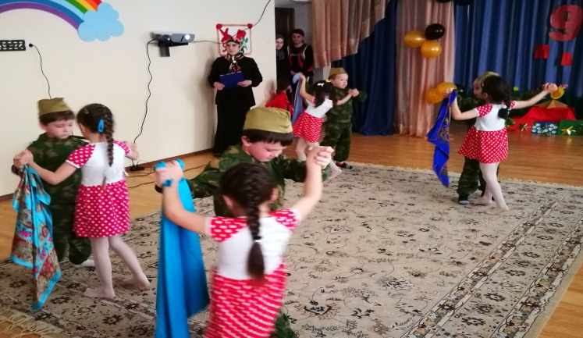

Slide 9
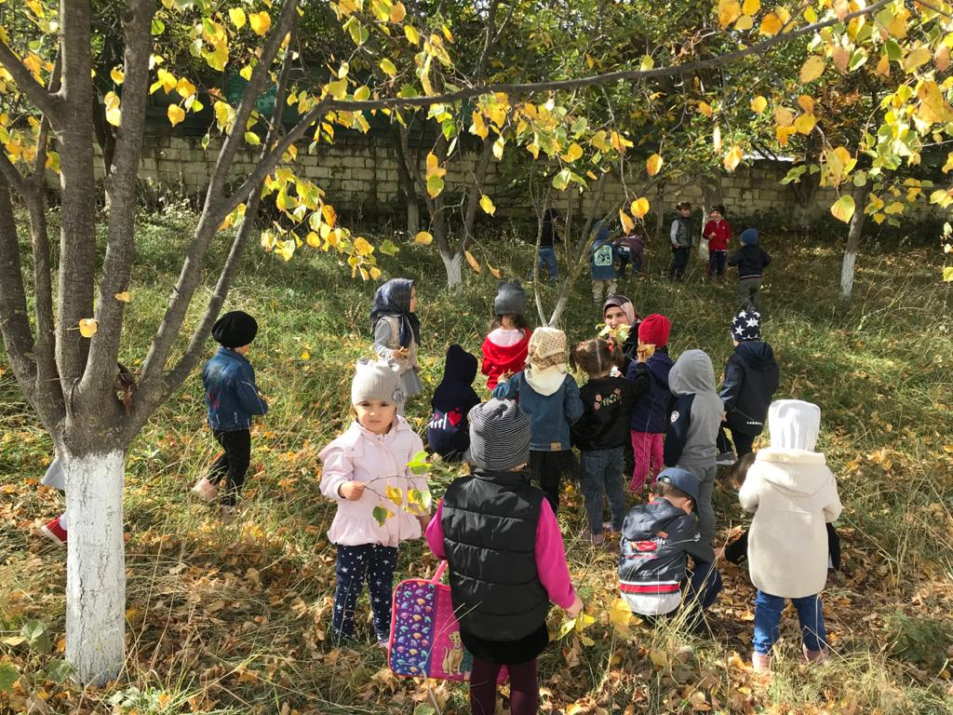
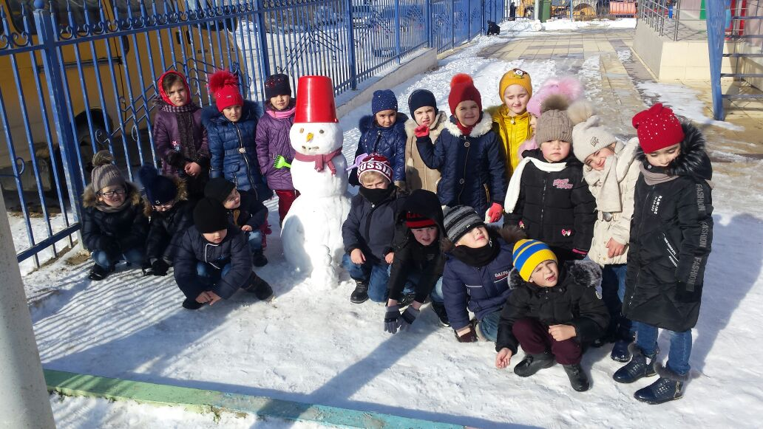
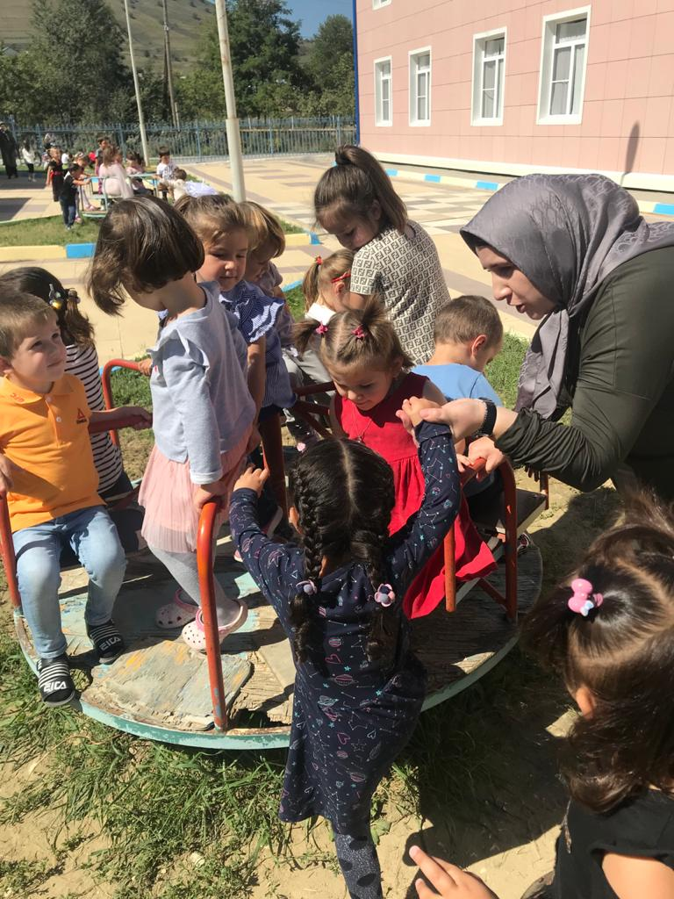
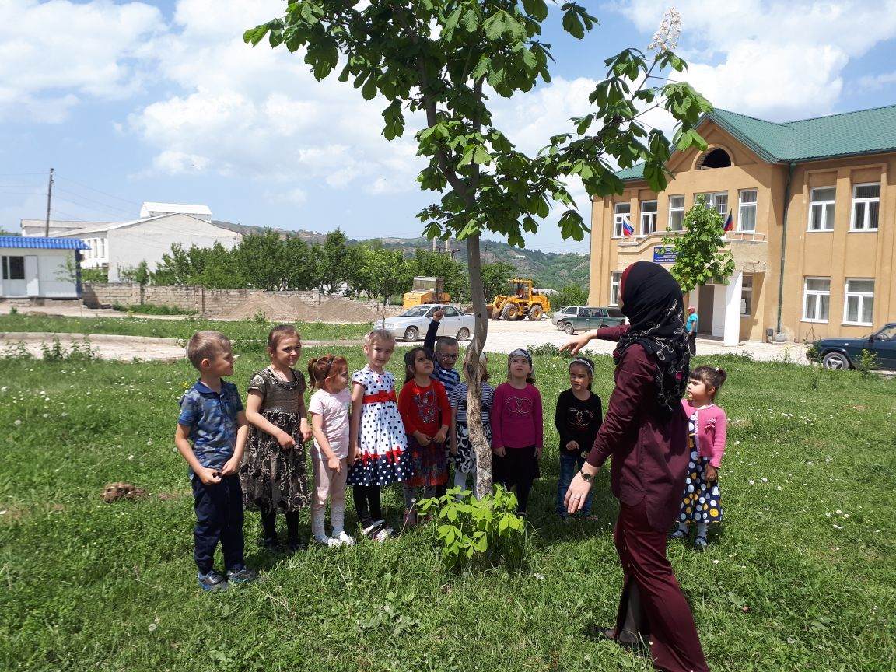

Slide 10
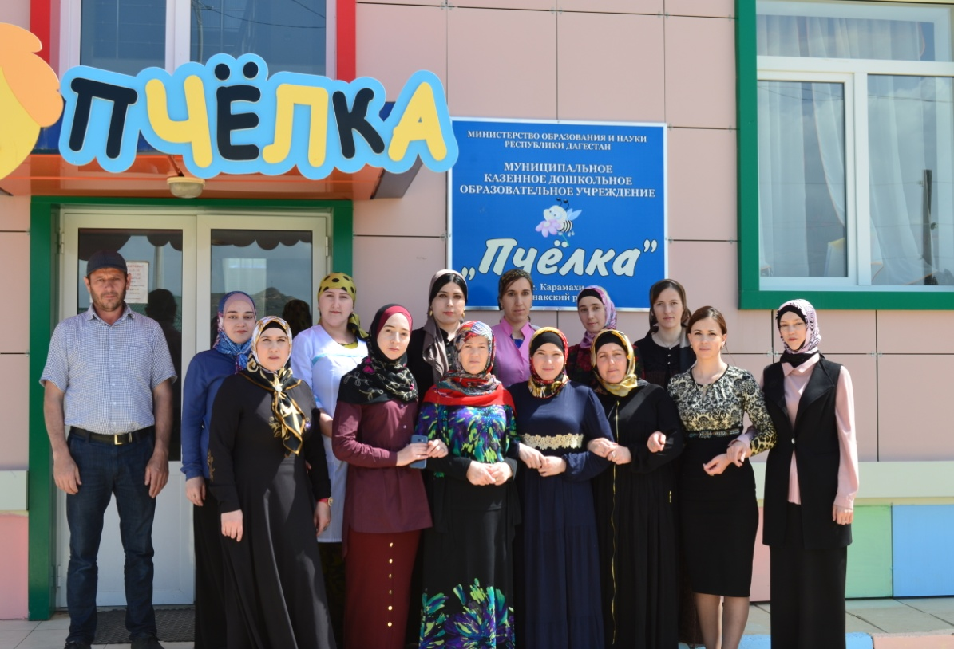
Спасибо за
внимание!

